Slide 1
Historia de la educación
Licenciatura en educación, año 2025

Slide 2
El cristianismo

Slide 3
Desde la perspectiva del creyente la venida de Cristo al mundo es un acontecimiento a-histórico. La decisión divina de la Encarnación no estaba integrada en el plan del hombre, sino sólo en el de Dios.
El cristianismo, por tanto, es para el creyente una donación, en virtud de la cual va a serle posible elevarse sobre sí mismo y sobre la muerte.
Desde la perspectiva del estudioso, la venida de Cristo al mundo es un evento histórico y geográfico valorable desde las coordenadas espacio-temporales que lo definen.

Slide 4
Agustin de Hipona (354-430)

Slide 5
La ciudad de dios
“Así que dos amores fundaron dos ciudades, es a saber, la terrena el amor propio hasta llegar al menosprecio de Dios, y la celestial el amor de Dios hasta llegar al menosprecio de sí mismo. Finalmente la primera puso su gloria en sí misma, y la otra en el Señor. Porque la una busca que le den la honra y gloria de los hombres, y esta otra estima por suma gloria a Dios, testigo de su conciencia. ”

Slide 6
Claves hermenéuticas de la historia
1) La “Providencia” divina, por la cual la historia realizada es entendida como ampliación de la imagen divina y viene a ser como la culminación de toda la creación.
2) El sentido cristocéntrico de la nueva humanidad, expresado en el carácter mediador de la figura de Cristo, sin el cual la historia es un caos porque El es la luz que la ilumina, no sólo en el plano individual, sino también en el social en tanto que, al fundar la Iglesia, la religión cristiana, provee al hombre de un medio de salvación.

Slide 7
Claves hermenéuticas de la historia
3) La concepción del hombre en tensión dialéctica ente dos amores: el egoísmo y la Charitas o benevolencia, que hacen al hombre el único responsable de su destino en virtud del principio de su libertad, que no entra en colisión con la Providencia divina, sino que viene a ser la expresión y explicación más clara del “orden” y la “paz” del universo.

Slide 8
En los XXII libros de la Ciudad de Dios se entrelazan dos temas distintos: el de la caducidad radical de las civilizaciones y el del destino sobrenatural de la Humanidad, pilares fundamentales de la teología cristiana de la Historia (Marrou).

Slide 9
La obra viene a ser la respuesta agustiniana a la exigencia de un nuevo orden fundado no en la inmediatez, sino en la trascendencia, de una manera que a la antigua Roma suceda una Nueva Roma, la Jerusalén celestial, la cual debe configurarse como la nueva ciudad eterna.

Slide 10
EROS | ÁGAPE (amor de benevolencia)
DESEO | SOLIDARIDAD
Su objeto es el bien (como medio) “ama” su objeto, su bien por otro bien, que es su fin. Buscamos el bien nuestro por la complacencia que podamos encontrar en ello. | El otro es un fin en sí mismo.

Slide 11
Éxodo 20, 4; Deuteronomio 5, 8
“no te harás escultura ni imagen alguna de lo que hay en lo alto de los cielos, ni de lo que hay abajo sobre la tierra, ni de lo que hay en las aguas debajo de la tierra”.

Slide 13
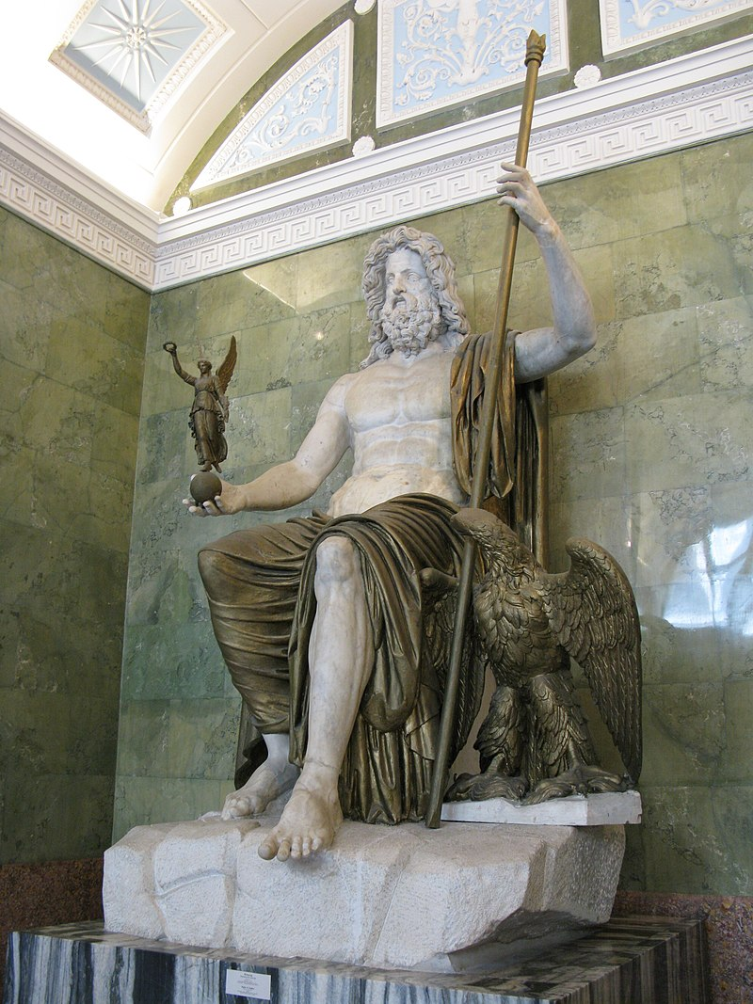

Slide 14
Nilo de Ancira (430 d. C.)

Slide 15
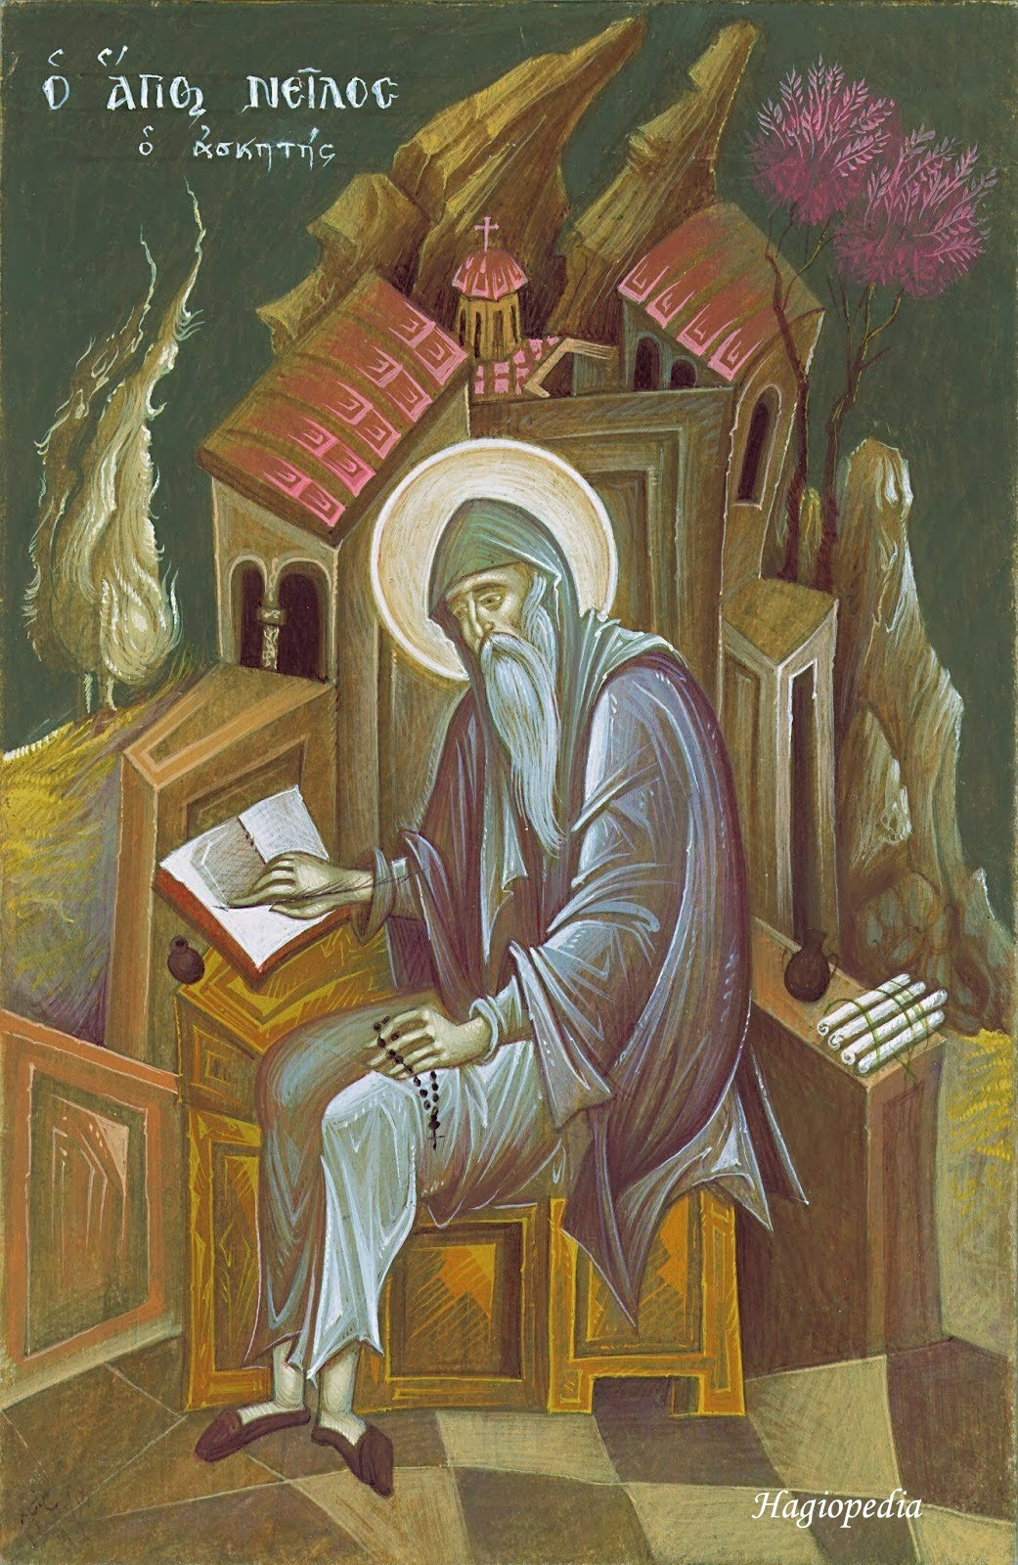
Imágenes: “libros para los ignorantes,
enseñándoles la historia bíblica y grabando
en sus memorias el relato de las mercedes divinas”.

Slide 16
Gregorio magno (604 d.c.)
“Una cosa es adorar una pintura y otra aprender en profundidad, por medio de pinturas, una historia venerable. Porque aquello que la escritura vuelve presente para el lector se lo muestran las pinturas a quienes no saben leer, a aquellos que sólo perciben con los ojos, porque en las imágenes los ignorantes ven la historia que deberían ser capaces de seguir, y aquellos que no conocen las letras descubren que pueden, en cierto modo, leer. Por lo tanto, en especial para la gente común, las pinturas son el equivalente de la lectura”.

Slide 17
Sínodo de arras (1025)
“lo que la gente sencilla no puede captar mediante la lectura de las Escrituras puede aprenderlo contemplando pinturas”.

Slide 18
Jan van eyck (1430)

Slide 19
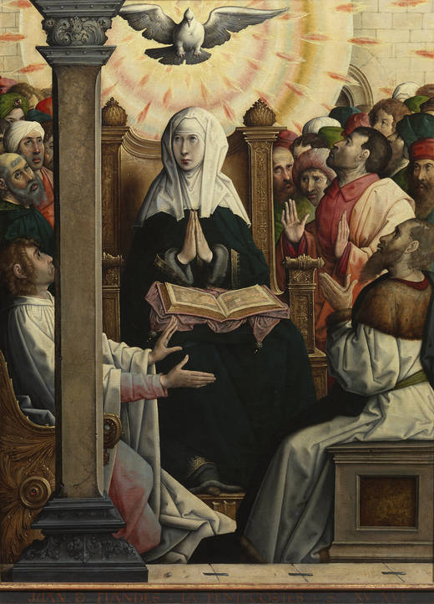

Slide 21
Idea de una continuidad espiritual
el filósofo judío Filón de Alejandría, contemporáneo de Jesucristo, había desarrollado la idea de una mente omnipresente que se manifestaba a través de los tiempos. Ese espíritu único y omnisciente está presente en las palabras de Cristo que lo describió como un viento que “sopla donde quiere” y une el pasado, el presente y el futuro.

Slide 22
Basílica santa sabina (roma)

Slide 23
Concilio de nicea, 787
“Las imágenes no son invención del autor, sino una proclamación reconocida de las leyes y la tradición del conjunto de la Iglesia. Los antiguos Padres las hicieron pintar en los muros de las iglesias; lo que vemos es su pensamiento y su tradición, no los del pintor. A éste pertenece el arte, pero la disposición pertenece a los Padres de la Iglesia”.

Slide 24
Siglo xiii: arte gótico
En el siglo xiii, cuando empezó a florecer el arte gótico y se abandonaron las pinturas murales para decorar en cambio las ventanas y las columnas, la iconografía bíblica se trasladó del yeso a los vidrios de colores, a la madera y a la piedra.

Slide 27
Siglo XIV

Slide 28
Bibliae pauperum heidelberg

Slide 29
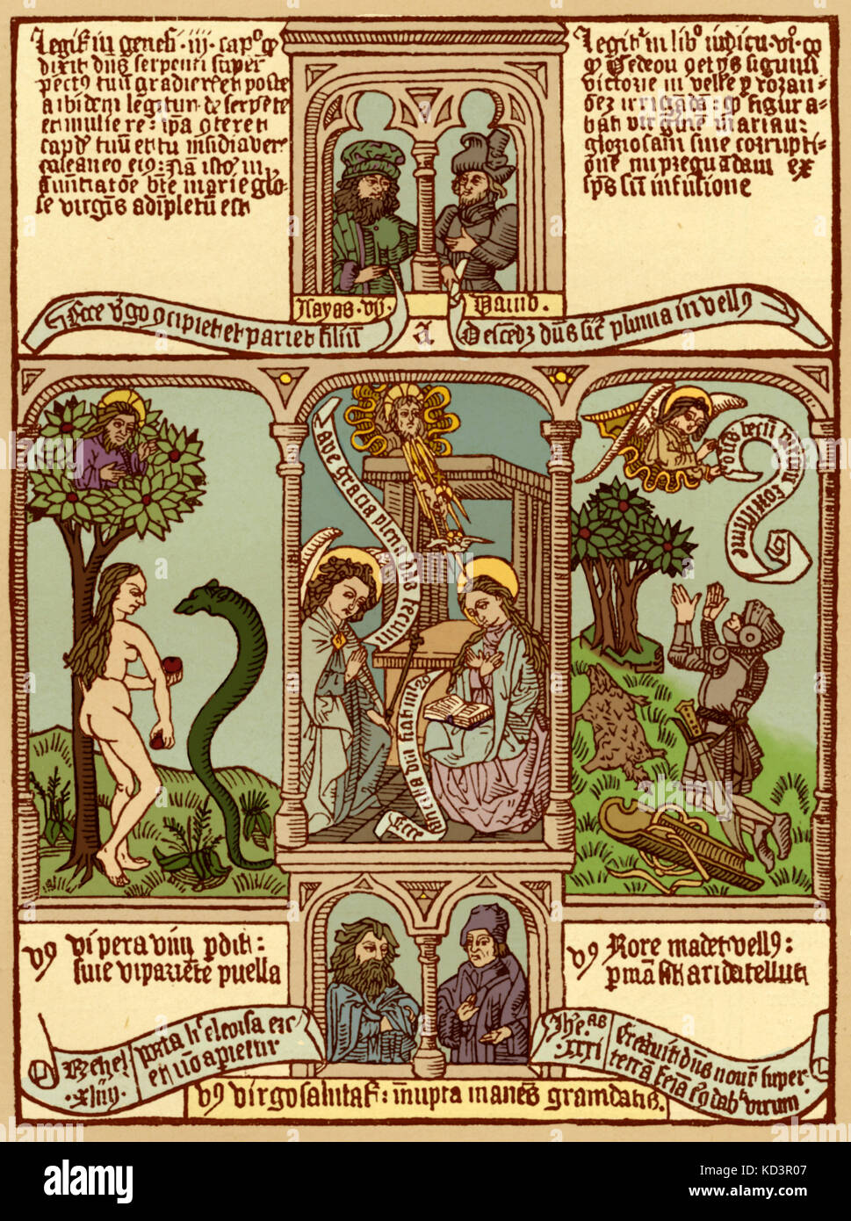
Bibliae pauperum

Slide 30
Se ha sugerido que el propósito principal de la Biblia Pauperum no era proporcionar lectura a los feligreses analfabetos, sino prestar al sacerdote una especie de apunte o guía temática, un punto de partida para los sermones y los discursos, ayudándolo a demostrar la unidad de la Biblia.

Slide 31
lessing: hic incipitur bibelia pauperum
El nombre es ocasional
Sugirió que las ilustraciones del libro eran copias de las de las ventanas del claustro de Hirschau
la “lectura” de las imágenes de la Biblia Pauperum y las de los vitrales era, en esencia, el mismo acto, y que ambas eran distintas que leer una descripción escrita en una página.

Slide 32
Marshall McLuhan:
Los antiguos grabados, como las tiras cómicas y los libros de historietas de la actualidad, proporcionan muy pocos datos sobre el momento particular en el tiempo, o el aspecto en el espacio, de un objeto. El espectador, o lector, está obligado a participar para completar e interpretar los escasos indicios facilitados por las líneas circundantes.

Slide 33
Maurus berve
Las Biblia Pauperum eran “absolutamente ininteligible para personas iletradas”, y sugiere, en cambio, que “probablemente estaban destinadas a eruditos o clérigos que no podían permitirse la compra de una Biblia completa o que, por ser ‘pobres de espíritu’ [arme in Geiste], carecían de un nivel de educación más exigente y se contentaban con esos extractos”. De modo que el título Biblia Pauperum no se referiría a una “Biblia de los pobres” sino que sería una reducción de Biblia Pauperum Praedicatorum, o Biblia de los predicadores pobres.

Slide 34
A los iletrados, excluidos del reino de la palabra escrita, la visión de los textos sagrados representados en un libro en imágenes que podían reconocer o “leer” debe de haberles provocado un sentimiento de pertenencia, de compartir con los sabios y los poderosos la presencia material de la palabra de Dios.

Slide 35
La memoria

Slide 36
Agustin de hipona
Tanto si leía en silencio como en voz alta, conseguía imprimir el texto “en las tablillas de cera de la memoria”
Al recordar un texto, al traer a la mente el libro que una vez tuvo entre las manos, ese lector puede convertirse en el libro, que tanto él como otros pueden leer.

Slide 37
Jean Racine (1658)

Slide 38
Richard de fournival (s. XIII)

Slide 39
Richard de fournival: bestiaire d’amour
como todos los seres humanos desean adquirir conocimientos y tienen una vida demasiado corta, deben basarse en los conocimientos reunidos por otros para aumentar el caudal de los suyos.
Con este fin, Dios le dio al alma humana el don de la memoria, a la que accedemos a través de los sentidos de la vista y el oído.
El mérito de todas ellas no se encontraba sólo en presentar una imagen o texto sin progreso ni variación, sino en recrear en el tiempo y el espacio del lector aquello que se había concebido y representado en imágenes o palabras, en otra época y bajo otros cielos.

Slide 40
“Cuando se ve pintada una historia, un relato, tanto si tiene relación con Troya o con cualquier otra cosa, uno ve aquellos nobles hechos, que tuvieron lugar en el pasado, como si aún estuvieran presentes. Y lo mismo ocurre cuando se escucha un texto, porque al oír un cuento leído en voz alta, los sucesos se ven en el presente en que se los escucha... Y si eres tú el que lee, ese texto, con su peinture y su parole, me hace presente en tu memoria, incluso aunque no me encuentre físicamente delante de ti”

Slide 41
El acto de leer, según Fournival, enriquecía el presente y volvía real el pasado; la memoria prolongaba esas cualidades en el futuro. Para Fournival, el libro, no el lector, conservaba y transmitía el recuerdo.

Slide 42
Memorare est salus
Los estudiantes del siglo XIII creían que memorizar un texto era beneficioso para el cuerpo, y citaban como autoridad a Antilo, el médico romano del siglo II, que había escrito que a quienes jamás han aprendido versos de memoria y necesitan leerlos en libros, a veces les resulta muy doloroso eliminar, con abundante sudoración, los fluidos perjudiciales que quienes tienen buena memoria expulsan fácilmente a través de la respiración.

Slide 43
Reglas mnemotécnicas
Santo Tomás: colocar las cosas que se quería recordar en un orden determinado, desarrollar “afecto” hacia ellas, convertirlas en “semejanzas inusuales” que facilitaran su visualización, repetirlas con frecuencia.

Slide 44
Reglas mnemotécnicas
Renacimiento: sugirieron la construcción mental de modelos arquitectónicos —palacios, teatros, ciudades, los reinos del cielo y del infierno— donde albergar lo que desearan recordar. Esos modelos eran construcciones sumamente elaboradas, edificadas en la mente a lo largo del tiempo y reforzadas por medio del uso, y que han demostrado durante varios siglos su inmensa eficacia.

Slide 45
Petrarca (1304-1374)

Slide 46
Secretum meum
Francesco: Mientras los estoy leyendo son muy útiles, pero “apenas el libro deja mis manos, todo lo que su lectura me inspira desaparece”.
Agustín: Esa manera de leer es muy habitual hoy en día; hay un número tan elevado de hombres de letras... Pero si haces algunas anotaciones en el sitio adecuado, podrás gozar fácilmente del fruto de tus lecturas.

Slide 47
Agustín: Cada vez que leas un libro y encuentres alguna frase maravillosa que te conmueva o deleite, no confíes exclusivamente en el poder de tu propia inteligencia, sino fuérzate a aprenderlas de memoria y a familiarizarte con ellas meditando sobre su contenido, de manera que cuando te sobrevenga una aflicción muy profunda, tengas el remedio preparado como si lo llevaras escrito en la mente. Cuando encuentres pasajes que te parezcan de provecho, señálalos con claridad, lo que tal vez te sirva para expresarlos en tu memoria, no sea que de lo contrario se te escapen volando.

Slide 48
Lo que Agustín sugiere (en la imaginación de Petrarca) es una nueva manera de leer, que no consiste en usar el libro como un apoyo para el pensamiento, ni de confiar en él como se confía en la autoridad de un sabio, sino en extraer de él una idea, una frase, una imagen, enlazándola con otra tomada de un texto distinto guardado en la memoria, uniendo el todo con reflexiones propias, para producir, de esa manera, un nuevo texto cuyo autor es el lector.

Slide 49
En la introducción a De viris illustribus, Petrarca señalaba que su libro le serviría al lector como “una especie de memoria artificial” donde habría textos “dispersos” y “raros”, textos que él no sólo había compilado, sino que —algo más importante— les había prestado orden y método. Para los lectores del siglo xiv, la pretensión de Petrarca era asombrosa, puesto que la autoridad de un texto era autónoma y la tarea del lector era la de un observador externo; un par de siglos más tarde, la manera de leer de Petrarca, personal, recreadora, interpretativa, cotejadora, se convertiría en el método común de estudio para toda Europa.

Slide 50
“verdad divina”
Un sentido que el lector debe poseer, debe habérsele concedido, para encontrar su camino interpretando las tentaciones de la página. Ni siquiera las intenciones del autor, cuando no son más que una suposición, tienen un valor particular a la hora de juzgar un texto. Esto, sugiere Petrarca, tiene que hacerse valiéndose de los propios recuerdos de otras lecturas, hacia los cuales fluye la memoria que el autor ha volcado en la página.

